Slide 1
НАСВАЙ-
это никотиносодержащий психотропный продукт. В переводе с узбекского языка «насвай» дословно означает «рвем башню»

Slide 2
История насвая. Распространение насвая в России
Насвай, который в Средней Азии считается заменителем сигарет, получил распространение в России около десяти лет назад. Выходцы из стран СНГ начали продавать пакетики с насваем на рынках вместе с сухофруктами. На насвай активнее всего подсаживаются школьники, но его сейчас употребляют и спортсмены, и пожилые люди, которые уверены, что он менее вреден, чем табак. Однако и наркологи, и депутаты придерживаются иного мнения: насвай в России фактически обрел статус легализованного наркотика. Официально торговать им вроде бы не разрешают, но и не запрещают. Учителя школ констатируют, что купить насвай можно в некоторых школах открыто.
В последние годы то и дело из разных городов бывшего Советского Союза встречаются сообщения о том, что подростки потребляют какой-то ранее неизвестный наркотик – насвай. Самые большие приверженцы “легального, легкого и дешевого наркотика”, в каких числится у молодежи насвай, – 13…15-летние школьники. Там, где распространяется потребление насвая, школьные коридоры все больше окрашиваются в зеленый, “насвайный”, цвет и приобретают запах курятника. На полу появляются зеленые лепешки, которые несведущему человеку кажутся оставленными каким-то неизвестным животным. Регулярные уборки и хлорка не успевают справляться с новой молодежной модой. Ситуация характеризуется тем, что ни сами дети, ни их родители и педагоги в большинстве случаев не знают, что же это такое, чем грозит подобное увлечение, и нужно ли предпринимать какие-либо шаги.

Slide 3
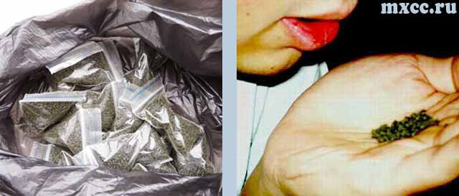
Так выглядит энтеоген насвай (насыбай, нас).

Slide 4
Что такое насвай? Этимология названия насвая
Название насвая, по-видимому, связано с тем, что раньше для его изготовления применяли растение нас. Сейчас основным компонентом являются махорка или табак. Добавляют в смесь также гашеную известь, золу различных растений, верблюжий кизяк или куриный помет, иногда масло. Некоторые источники сообщают о добавлении в состав сухофруктов и приправ. По другим данным, “насваем” считается табачная пыль, смешанная с клеем, известью, водой или растительным маслом, скатанная в шарики. В Средней Азии, где насвай пользуется огромной популярностью, рецепты его приготовления разные, и часто табачная пыль в смеси вообще отсутствует. Ее могут заменять более активными, даже наркотическими веществами.
Большинство компонентов смеси призваны выполнять формообразующую функцию при гранулировании пылеобразных отходов табачного производства. Известь изменяет реакцию среды и способствует всасыванию никотина в кровь через слизистую оболочку ротовой полости. Этому же способствует и куриный помет, и некоторые источники утверждают, что его добавляют в смесь при отсутствии извести.

Slide 5
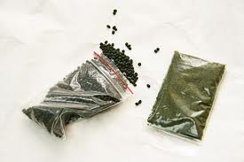
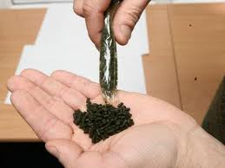

Slide 6
Насвай можно отнести к числу психотропных веществ.
Его употребление отражается на психическом развитии подростков — снижается восприятие и ухудшается память, появляется неуравновешенность. «Насвайщики» не скрывают, что у них есть проблемы с памятью. Очень скоро изменяется личность подростка, нарушается психика, нервирует непреходящее состояние растерянности.
Поскольку в насвае намешано всего, то у сосущих его может развиться зависимость не только никотиновая, но и от других химических веществ. Вскоре подростку хочется уже более сильных ощущений…
Насвай заставляет перейти к наркотическим и другим, более сильным психотропным веществам.
Ташкентский, ферганский, андижанский, насыбай, нацвай, анасвай, асмай, атмай, носвай (как только его ни называют) уже не удовлетворяет. Так приближается бездна.

Slide 7
Вред насвая
По данным узбекских онкологов, 80% случаев рака языка, губы, полости рта, гортани были связаны с потреблением насвая.
Экскременты животных в составе насвая заражают кишечными инфекциями и паразитарными заболеваниями, в т. ч. вирусным гепатитом.
Когда растение поливают неразбавленным куриным пометом, оно «сгорает». То же происходит и в организме человека: в первую очередь, «горят» слизистые рта и желудочно-кишечного тракта. Язва желудка обеспечена.
От табака в насвае развивается никотиновая зависимость. Специалисты из Кыргызстана, где эта дурь распространена давно, считают, что такая форма табака более вредна, чем курение сигарет. Человек получает большую дозу никотина, отсюда сильная наркотическая зависимость.
Насвай разрушает зубы.

Slide 8
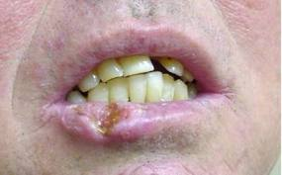
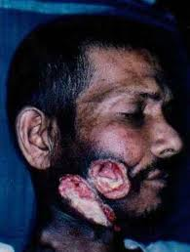

Slide 9
Фабричного насвая нет. Лепят в домашних условиях — там, где находят нужное количество верблюжьего кизяка или куриного помета.
В практике отмечены также последствия краткосрочного и длительного воздействия насвая: сильное жжение слизистой ротовой полости, тяжесть в голове, а позднее — во всем теле; апатия, резкое слюноотделение, головокружение, расслабленность мышц.
Недопустимо глотать обильно выделяющуюся слюну, которую гонит насвай. Она или крупинки зелья вызывают тошноту, рвоту, понос. Именно рвота мучает начинающих потребителей. Бывалые перестают замечать жжение, неприятный запах и вкус, для них они — норма. Опасно сочетать насвай с алкоголем, эффект непредсказуем.

Slide 10
МИФ 1. Его состав безобиден. Это – чистый продукт. Говорят, что в странах Азии, где распространен насвай, его производят по особой рецептуре, но та гадость, которая по дешевке продается на местных рынках, имеет явно выраженный отвратительный запах… куриного помета. В результате проведённого исследования вещества по химическому составу обнаружилось, что тот насвай, которым торгуют с рук в наших городах, имеет несколько иной состав. Раньше для изготовления насвая применяли табакоподобное растение нас. Сейчас основным компонентом является низкокачественный табак. В состав насвая также входят гашеная известь, зола, верблюжий кизяк или куриный помёт. Вся эта масса перемешивается, и в нее для вязкости добавляют растительное масло. Основные составляющие говорят о том, каким опасным ядом для человеческого организма является насвай. Фабрично насвай не изготавливается. Его производство организуется в домашних условиях. О какой стерильности и чистоте продукта может идти речь!?

Slide 11
МИФ 2. Он помогает отвыкнуть от сигарет Дело в том, что насвай является не заменителем, а тем самым табаком (вспомните его состав!), который наносит вред организму. И не надо обманываться, что уменьшение содержания никотина в какой-то степени решает проблему. Насвайщики компенсируют потерю увеличением количества и изменением качества смеси. Разница состоит лишь в том, что табачный дым первый удар наносит по лёгким, а насвай – по слизистой рта и желудочно-кишечному тракту. И при курении, и при употреблении насвая тяжелыми последствиями могут быть онкологические заболевания: при курении – рак лёгких, при употреблении насвая – рак губы, рак желудка. Кстати, по данным среднеазиатских онкологических центров более 80% (!) больных с диагнозом «рак ротовой полости и гортани» потребляли насвай. Насвайщики редко полощут после его употребления рот, и поэтому остатки вместе со слюной проникают в пищевод и желудок, поражая и эти органы.

Slide 12
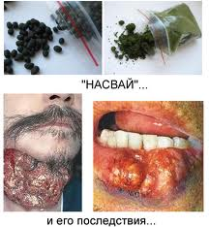
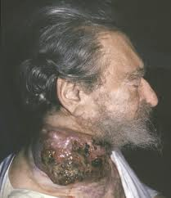

Slide 13
МИФ 3. Он избавляет от зубной боли Известь действует на ротовую полость обжигающе. Поэтому, пытаясь таким способом уменьшить зубную боль или отвлечься от неё, максимум, что вы приобретёте – это пародонтоз, кариес, стоматиты, гингивиты и другие заболевания. По словам молодых людей, употребляющих насвай, даже малая доза этой гадкой смеси, попадающая вместе со слюной в желудок, вызывает жжение, а порой и серьёзное отравление. А знаете, что будет, если неразбавленным раствором куриного помёта полить растение? Ожог и гибель! Это объясняется большой концентрацией щелочи. Именно поэтому у людей, которые не брезгуют насваем, нередко образуются язвочки, пупырышки на слизистой оболочке губ и языке. А что в таком случае будет с желудком? А сколько всевозможных бактерий, возбудителей опасных болезней в нём может быть, если учесть, что производится он кустарно? Ведь не в стерильных условиях куриный помёт собирают!

Slide 14
МИФ 4. Он не вызывает привыкания Ребята, подсевшие на насвай, говорят, что привыкли к этой гадости очень быстро, и сейчас им требуется уже не одна порция, а несколько, и все мысли заняты одним – быстрее на рынок за «дешёвым удовольствием»! Со временем насвай уже не будет на них действовать опьяняюще, и потребуются более сильные стимуляторы.

Slide 15
МИФ 5. Это – не наркотик Насвай можно условно отнести к числу психотропных веществ, поэтому следствиями его употребления становятся деградация, изменение личности, нарушение психики. Ведь всё, что оказывает какое-то влияние на мозг, не проходит бесследно – организм получает нервную травму. И потом, очень часто насвай является лишь основой, которая в зависимости от потребностей наркорынка легко начиняется наполнителями. Коноплёй, амфетаминами, опиатами. Что и делают торговцы, постепенно подсаживая покупателей на сильнодействующие наркотические вещества. Так что кидающий насвай человек рискует вместе с табаком и помётом получить дозу наркотиков. Ну, а там привыкание и поиск «дури» любой ценой.

Slide 16
МИФ 6. Он – не запрещён Действительно, насвай не входит в список запрещённых товаров. Но - не запрещён - ещё не означает – разрешён. Насвай относят к продуктам, не отвечающим требованиям безопасности жизни и здоровья потребителей. Насвай признан продуктом кустарного производства, не зарегистрированным в государственном реестре, не имеющим удостоверения качества и безопасности. В составе данного продукта обнаружено содержание нейротоксических веществ, которые при поступлении в организм человека могут вызвать отравление.

Slide 17
В ходе неоднократных лабораторных исследований насвая данное вещество признано опасным для здоровья человека, так как содержание токсичных элементов в нем (свинца, кадмия и др.) превышает допустимые нормы в десятки раз. По данным фактам неоднократно были возбуждены уголовные дела по статье 238 УК РФ (производство, хранение, перевозка либо сбыт товаров и продукции, не отвечающих требованиям безопасности). Наказание – лишение свободы сроком на 1 год.

